Slide 1



변화하는 소비 트랜드에 따른 대형마트의 생존법 제안
최종 발표
박주연
Homeplus
Homeplus special
이동민
e-mart
e-mart traders
임재원
Lotte mart
Vic market

Slide 2




PROJECT INDEX
The No Free Lunch Theorem for machine Learning
개발 환경
개발 언어
IDE
Library
프로젝트 결과
최종 모델
Q&A
START
FINISH
프로젝트 개발
목적
일정
프로젝트 과정
기업분석
다양한시도
에로사항
1차 발표, 중간 발표와 변화된 점
최종 데이터 요약

Slide 3
프로젝트 개발

Slide 4


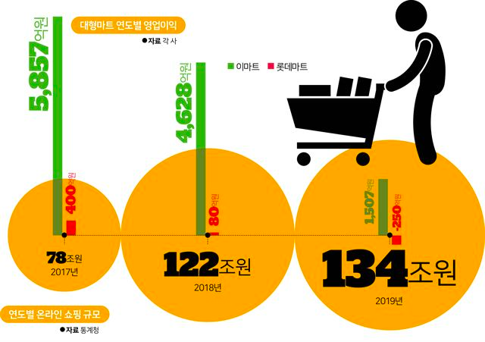








PROJECT 개발 목적
오프라인
온라인
시장 | 매출 | 규모 | 내용
오프라인 |  |  | 변화하는 소비 트랜트에 따라 커져가는 온라인 시장에 반해 한계를 맞이한 오프라인 시장의 새로운 형태의 모델 제안
온라인

Slide 5
PROJECT 일정
기존 계획 :
현재 진행 상황 :
 | 6월 |  | 7월 |  |  |  |  | 8월
 | 4주 | 5주 | 1주 | 2주 | 3주 | 4주 | 5주 | 1주 | 2주 | 3주
데이터 수집
데이터 전처리
모델링
최종 테스트
보고서 준비

Slide 6
개발 환경

Slide 7
PROJECT 개발환경
The No Free Lunch Theorem for machine Learning
01
02
03
04
Python
Pycharm
Jupyter-notebook
Qt Designer
googlemap
BeautifulSoup
selenium
urllib
haversine
matplotlib
seaborn
folium
pandas_profiling
sys
os
PyQt5
numpy
pandas
sklearn
joblib
개발언어 및 사용도구
언어, IDE, Design Tool
데이터 수집
Library
데이터 전처리 및 모델링
Library
데이터 시각화 및 GUI
Library

Slide 8
프로젝트 과정

Slide 9
PROJECT 기업분석
The No Free Lunch Theorem for machine Learning
서울
강원
인천
충북
경기
충남
경북
세종
대구
대전
울산
전북
부산
광주
경남
전남
제주

Slide 10
PROJECT 기업분석
The No Free Lunch Theorem for machine Learning
이마트
강점 극대화
초저가 전략 강화 및 창고 형 매장 강화
기존 점 30% 식료품매장으로 리뉴얼
현재 점포 수 | 예상 점포 수 | 추후 점포 수
158개 | 0개 | 158개
#식료품
#리뉴얼
#초저가 전략

Slide 11
PROJECT 기업분석
The No Free Lunch Theorem for machine Learning
롯데마트
대량 폐점
기존 점 50개 이상 폐점
빅데이터 기반 온라인 부문 강화
현재 점포 수 | 예상 점포 수 | 추후 점포 수
126개 | 50개 이상 | 70여 개
#대량 폐점
#온라인 강화

Slide 12
PROJECT 기업분석
The No Free Lunch Theorem for machine Learning
홈플러스
대규모 매장 리뉴얼
80여 개 기존 점을 스페셜 매장으로 리뉴얼
기존 점포에 온라인 물류 기능
현재 점포 수 | 예상 점포 수 | 추후 점포 수
140개 | 0개 | 140개
#대형마트 + 창고형마트
#스페셜 리뉴얼

Slide 13
A
B
다양한 시도
Problem
Binning standard | 3단계 / 5단계 / IQR …
Weight value | Correlation
Model select | Logistic / SVM / Random Forest …
Score | Columns의 총합
Sampling | 단순 무작위 추출법
Voting | 모든 방법을 통합
Statistical Problem | 통계적으로 합당한가?
Logical Problem | 논리적으로 합당한가?
Valid Model | 모델의 성능이 적절한가?
Not enough data | 폐점 데이터가 충분한가?
Proper Sample | 샘플이 모집단을 대표하는가?
No right answer | 어떤 것이 정답인가?
PROJECT TRY & ERROR
The No Free Lunch Theorem for machine Learning

Slide 14
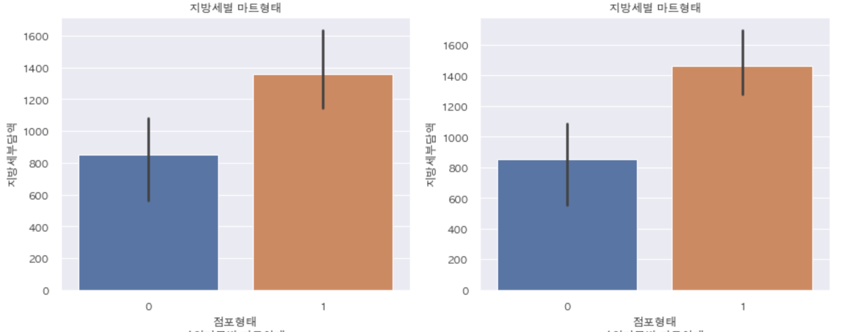
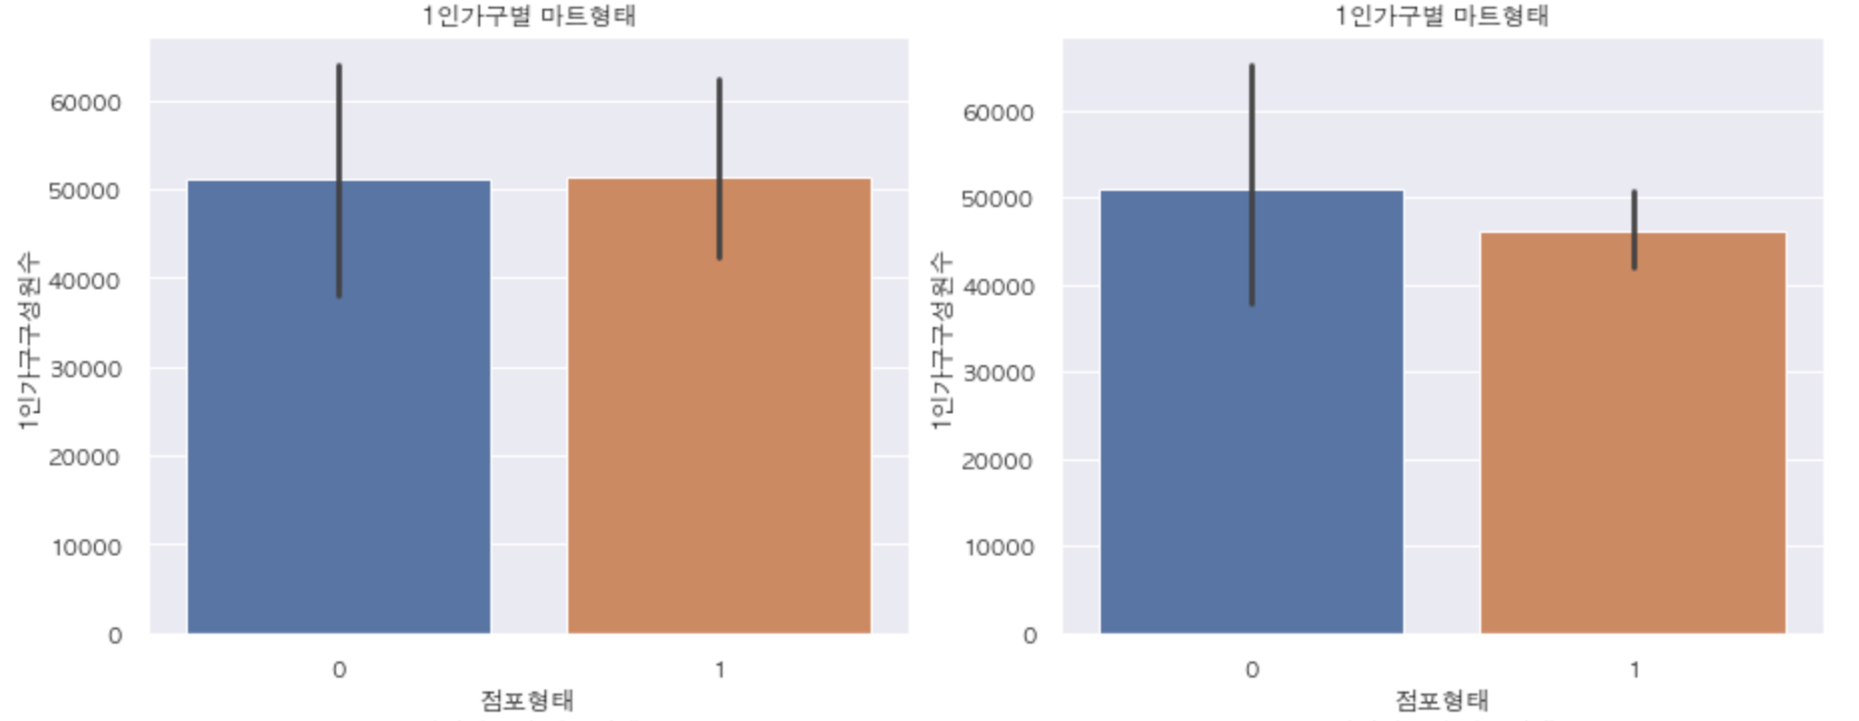
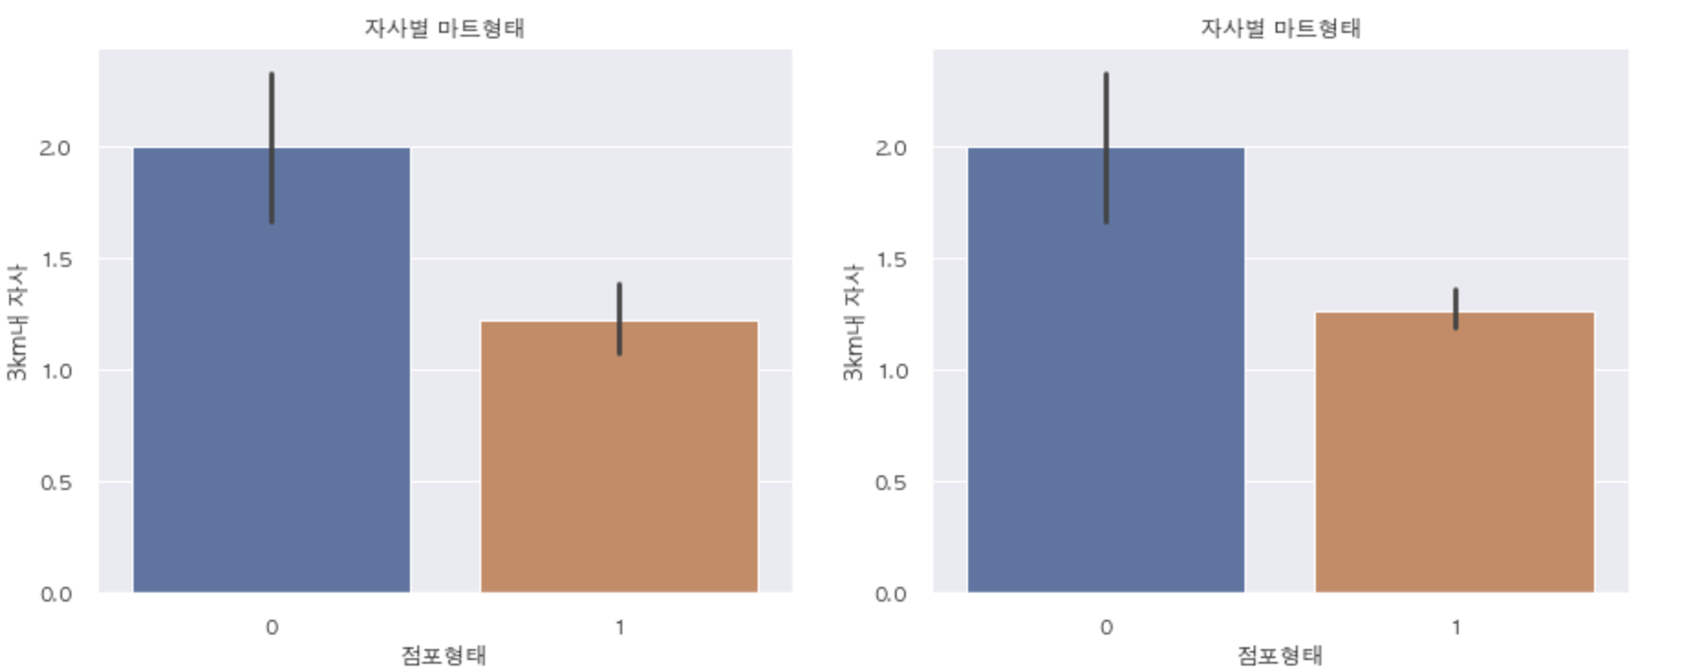
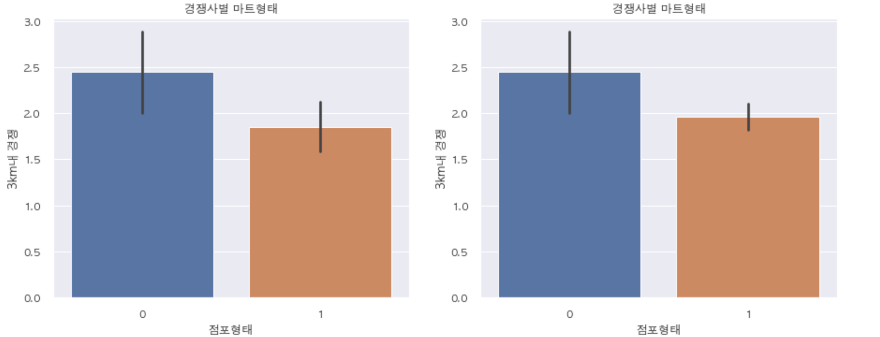
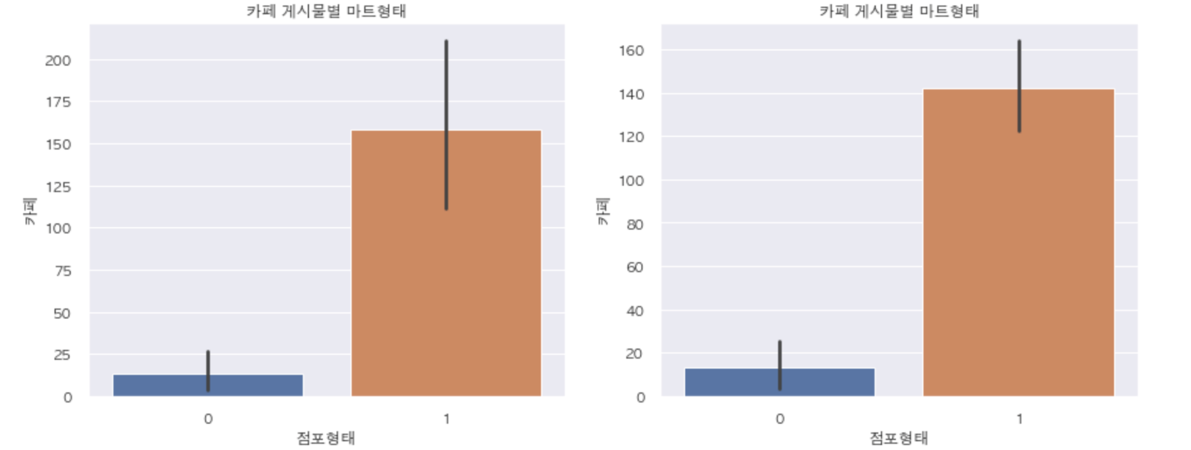
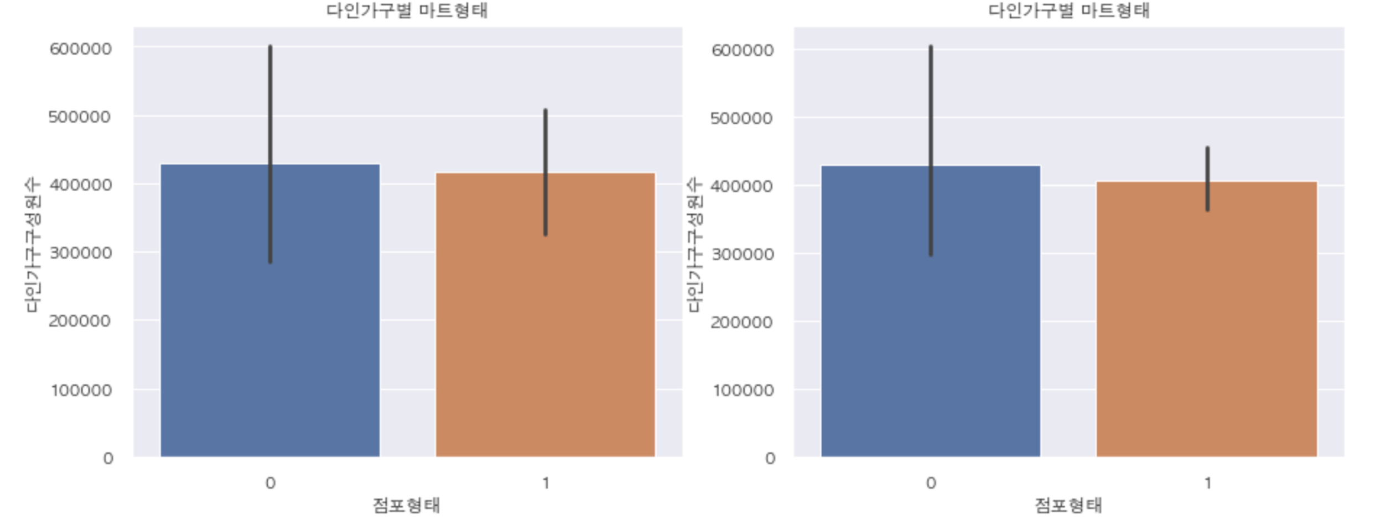
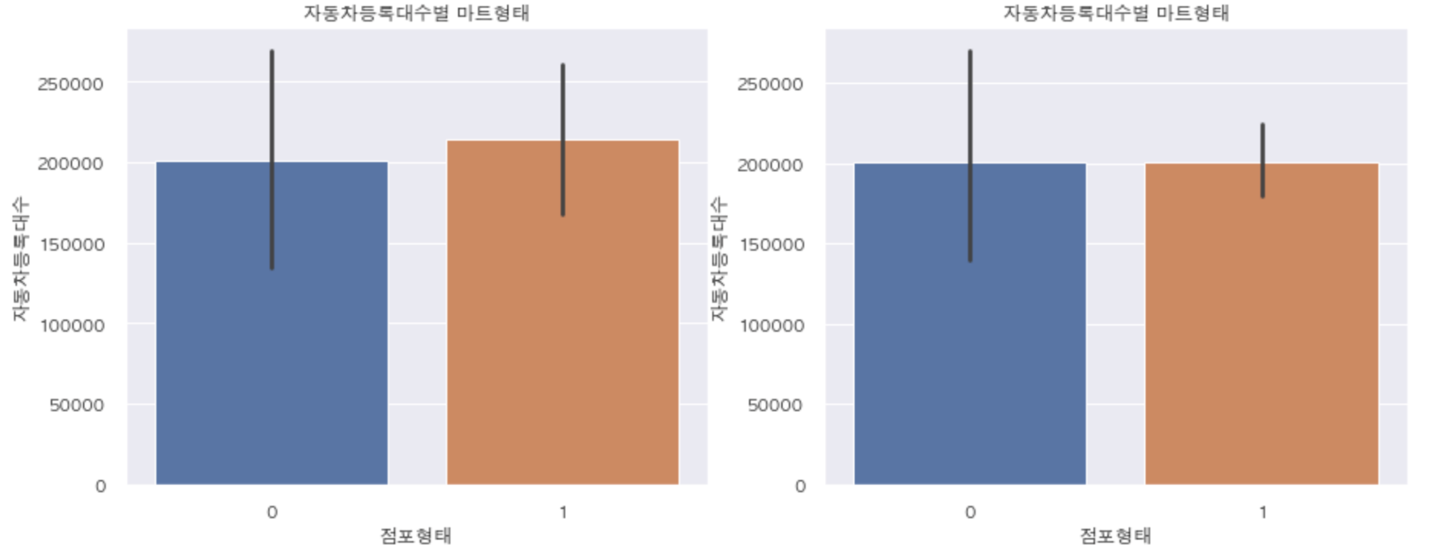
PROJECT Sample data
The No Free Lunch Theorem for machine Learning

Slide 15
PROJECT 수정 사항
The No Free Lunch Theorem for machine Learning
CONTENTS
CONTENTS
계획
변화된 점
6~7가지의 column을 공통 사용
점수를 이용한 Model 제작
같은 조건으로 binning
중요 column에 가중치
보고서 형식의 최종 결과물
최종 결과물 - 폐점 / 창고형 변환
각 마트 별 추가 column 사용
Sampling을 이용한 Model 제작
각 마트 데이터에 따른 다양한 binning
가중치 X
GUI를 이용한 DataViewer
롯데마트 - 폐점

Slide 16
PROJECT REPORT
The No Free Lunch Theorem for machine Learning
NO | PREPROCESS | CONTENTS
01 | Lotte Mart | file:///C:/Users/PPP/PycharmProjects/pyqt/project/ProfileReport/lt.html
02 | E-mart | ori : file:///C:/Users/PPP/PycharmProjects/pyqt/project/ProfileReport/emart.html
 |  | Sample : file:///C:/Users/PPP/PycharmProjects/pyqt/project/ProfileReport/emart_c.html
 |  | Traders_ori : file:///C:/Users/PPP/PycharmProjects/pyqt/project/ProfileReport/emart_tr.html
03 | Homeplus | Ori : file:///C:/Users/PPP/PycharmProjects/pyqt/project/ProfileReport/hp.html
 |  | Sample : file:///C:/Users/PPP/PycharmProjects/pyqt/project/ProfileReport/hp_c.html
 |  | special_ori : file:///C:/Users/PPP/PycharmProjects/pyqt/project/ProfileReport/sp.html
 |  | Special_sample : file:///C:/Users/PPP/PycharmProjects/pyqt/project/ProfileReport/sp_t.html

Slide 17
PROJECT HOMEPLUS DATA
The No Free Lunch Theorem for machine Learning
NO | PREPROCESS | CONTENTS | EXAMPLE
01 | BINNING 구간화 | 폐점예측 – 0의 값 변환, 부족한 폐점데이터 보완을 위한 극단적 binning 전환예측 – 전체적으로 3단계 형태의 binning | <3km내 자사마트> 0 -> 1 1 -> 2 2이상 -> 3
02 | SCALING 표준화 | Scale : column의 평균을 0, 분산을 1로 변환 Robust scale : 중앙값이 0, IQR이 1이 되도록 변환, 이상치에 영향 X | <지방세 부담액> 1046.49 -> -0.084070211 1476.44 -> 0.624739046 514.7 -> -0.960771398
03 | SAMPLING 표본 | 폐점예측 – 유지중인 대형마트 36개 + 폐점 데이터 4개 = 40개 전환예측 – 유지중인 대형마트 30개 + 창고형 마트 20개 = 50개 | sample(30,random_state=79)
04 | MODEL Logistic | 데이터가 어떤 범주에 속할 확률을 0~1사이의 값으로 예측하고 가능성이 더 높은 범주에 속하는 것으로 이진 분류해주는 지도학습 알고리즘 | from sklearn.linear_model import LogisticRegression
01 | BINNING 구간화 | 폐점예측 – 0의 값 변환, 부족한 폐점데이터 보완을 위한 극단적 binning 전환예측 – 전체적으로 3단계 형태의 binning | <3km내 자사마트> 0 -> 1 1 -> 2 2이상 -> 3
02 | SCALING 표준화 | Scale : column의 평균을 0, 분산을 1로 변환 Robust scale : 중앙값이 0, IQR이 1이 되도록 변환, 이상치에 영향 X | <지방세 부담액> 1046.49 -> -0.084070211 1476.44 -> 0.624739046 514.7 -> -0.960771398
03 | SAMPLING 표본 | 폐점예측 – 유지중인 대형마트 36개 + 폐점 데이터 4개 = 40개 전환예측 – 유지중인 대형마트 30개 + 창고형 마트 20개 = 50개 | sample(30,random_state=79)
04 | MODEL Logistic | 데이터가 어떤 범주에 속할 확률을 0~1사이의 값으로 예측하고 가능성이 더 높은 범주에 속하는 것으로 이진 분류해주는 지도학습 알고리즘 | from sklearn.linear_model import LogisticRegression

Slide 18
PROJECT E-MART DATA
The No Free Lunch Theorem for machine Learning
NO | PREPROCESS | CONTENTS | EXAMPLE
01 | BINNING 구간화 | 폐점,전환예측 – 0의 값을 갖는 column의 영향력을 위해 변환 | <3km내 경쟁> 0 -> 1 1 -> 2 2이상 -> 3
02 | SCALING 표준화 | Binning을 하지 않아 다양한 값을 갖는 column에 진행 Robust scale : 중앙값이 0, IQR이 1이 되도록 변환, 이상치에 영향 X | <카페> 323 -> 1.50714285714286 85 -> -0.192857142857143 217 -> 0.75
03 | SAMPLING 표본 | 폐점예측 – 유지중인 대형마트 41개 + 폐점 데이터 9개 = 50개 | sample(41,random_state=77)
04 | MODEL Logistic | 결과를 완벽히 예측하는 Model이 아닌 폐점하는 점은 잘 맞추고 일반 지점도 폐점요소가 있으면 폐점이라고 예측하는 적절한 모델 | from sklearn.linear_model import LogisticRegression
01 | BINNING 구간화 | 폐점,전환예측 – 0의 값을 갖는 column의 영향력을 위해 변환 | <3km내 경쟁> 0 -> 1 1 -> 2 2이상 -> 3
02 | SCALING 표준화 | Binning을 하지 않아 다양한 값을 갖는 column에 진행 Robust scale : 중앙값이 0, IQR이 1이 되도록 변환, 이상치에 영향 X | <카페> 323 -> 1.50714285714286 85 -> -0.192857142857143 217 -> 0.75
03 | SAMPLING 표본 | 폐점예측 – 유지중인 대형마트 41개 + 폐점 데이터 9개 = 50개 | sample(41,random_state=77)
04 | MODEL Logistic | 결과를 완벽히 예측하는 Model이 아닌 폐점하는 점은 잘 맞추고 일반 지점도 폐점요소가 있으면 폐점이라고 예측하는 적절한 모델 | from sklearn.linear_model import LogisticRegression

Slide 19
PROJECT LOTTEMART DATA
The No Free Lunch Theorem for machine Learning
NO | PREPROCESS | CONTENTS | EXAMPLE
01 | BINNING 구간화 | 폐점예측 – 0의 값 변환, 부족한 폐점데이터 보완을 위한 극단적 binning 전환예측 – 폐점데이터의 평균값을 중심으로 3단계 형태의 binning | <3km내 자사마트> mean*0.8>Data ->1 mean*0.8<=Data<mean*1.2 ->2 mean*1.2<Data ->3
02 | SCALING 표준화 | Robust scale : 중앙값이 0, IQR이 1이 되도록 변환, 이상치에 영향 X | <지방세 부담액> 10088.84 -> 12.75313564 544 -> -0.81248712 514.7 -> -0.854129803
03 | MODEL Logistic | 데이터가 어떤 범주에 속할 확률을 0~1사이의 값으로 예측하고 가능성이 더 높은 범주에 속하는 것으로 이진 분류해주는 지도학습 알고리즘 | from sklearn.linear_model import LogisticRegression
04 | RATE | 폐점 데이터를 모델이 0.93확률로 데이터에 의한 분류를 해내었기에 데이터가 폐점에 끼치는 영향이 증명되었다고 보고 데이터를 점수로 합산하여 폐점예측. | df[’점수’]=df.sum(axis=1) 상위권일수록 폐점 가능성이 높음.
01 | BINNING 구간화 | 폐점예측 – 0의 값 변환, 부족한 폐점데이터 보완을 위한 극단적 binning 전환예측 – 폐점데이터의 평균값을 중심으로 3단계 형태의 binning | <3km내 자사마트> mean*0.8>Data ->1 mean*0.8<=Data<mean*1.2 ->2 mean*1.2<Data ->3
02 | SCALING 표준화 | Robust scale : 중앙값이 0, IQR이 1이 되도록 변환, 이상치에 영향 X | <지방세 부담액> 10088.84 -> 12.75313564 544 -> -0.81248712 514.7 -> -0.854129803
03 | MODEL Logistic | 데이터가 어떤 범주에 속할 확률을 0~1사이의 값으로 예측하고 가능성이 더 높은 범주에 속하는 것으로 이진 분류해주는 지도학습 알고리즘 | from sklearn.linear_model import LogisticRegression
04 | RATE | 폐점 데이터를 모델이 0.93확률로 데이터에 의한 분류를 해내었기에 데이터가 폐점에 끼치는 영향이 증명되었다고 보고 데이터를 점수로 합산하여 폐점예측. | df[’점수’]=df.sum(axis=1) 상위권일수록 폐점 가능성이 높음.

Slide 20
프로젝트 결과

Slide 21
PROJECT E-MART
The No Free Lunch Theorem for machine Learning
폐점 예측 모델
주위에 자사와 경쟁사 대형마트가 다수 존재하고 지방세 부담액도 크게 높지
않으며 카페 게시물 또한 적어 이용객이 적다고 판단되는 점은 폐점을 추천한다.
전환 예측 모델
주위에 창고형 마트가 존재하고 부지 면적과 주차시설의 크기가 일정 수준에
도달한다면 창고형 마트로의 전환을 추천 한다.
폐점 정답률: 90%
창고형 정답률: 75%
폐점 추천 지점
제천점, 구로점, 남원점, 마포점,
목동점, 묵동점
최종결론
평촌점, 포항이동점, 자양점
폐점 순위가 15위권 밖이면서 전환 확률이 존재하는 지점 3곳의 창고형 전환을 추천한다.
창고형 전환 추천
평촌점, 포항이동점, 자양점,마포점,
영등포점, 부천점, 성서점

Slide 22
PROJECT LotteMart
The No Free Lunch Theorem for machine Learning
Rogistic Regression
원본 데이터의 Rogistic Regression 한 결과 93%의 정확도를
나타내며, 모델 데이터에 대한 연관성을 증명.
Rate(점수)로 폐점을 결정
폐점에 영향을 끼치는 데이터를 bining하여 점수로 합산을 한 뒤 상위권일수록 폐점의 위험성이 존재한다고 결정. (폐점지역의 점수가 28점이므로 28점 이상을 폐점 위험지역으로, 28점 미만을 안정권으로 결정)
Model Score : 93%
폐점 위험지역 : 79개
폐점 상위권
춘천점(41점),거제점,목포점, 삼양점(40점),동두천점,계양점,영종도점,석사점,제천점,홍성점,동래점,통영점,남원점,정읍점, 오산점(39점)……
최종결론
롯데마트는 70여개 점포를 폐점 예정이므로, 폐점 안정권을 제외한 폐점 위험지역을 전부 폐점 결정.
폐점 안정권
서초점(19점), 권선점(22점),성정점, 잠실점(23점),김포공항점,청라점, 김포한강신도시점(24점),부평점,칠성점 ,안산점(25점),신갈점)……

Slide 23
PROJECT HOMEPLUS
The No Free Lunch Theorem for machine Learning
폐점 가능성 예측 모델
홈플러스는 다른 대형마트와 달리 골고루 퍼져있어 3km내에 자사가 많거나
매출순위가 낮고 SNS게시물이 적다면 폐점 가능성이 높게 모델링
전환 가능성 예측 모델
창고형마트의 특징인 넓은 공간확보가 중요하다고 생각하여
연면적, 주차시설의 적절한 크기와 영업이익이 중위권이라면
전환 가능성이 높게 모델링
폐점 예측률 : 75%
전환 예측률 : 90%
폐점 확률 지점
신도림점, 상봉점, 죽도점,
대구스타디움점, 진접점
최종결론
홈플러스는 폐점없이 절반정도 홈플러스 스페셜로 전환할 계획이여서 119개 지점 중 59개의 지점을 전환가능성 도출
전환 확률 지점
청주점, 부천상동점, 북수원점, 마산점,
창원점, 효자점, 경산점, 울산남구점, 부천여월점, 화성향남점, 인하점, 구미점…

Slide 24
Q & A

Slide 25
Thank you :D

